Slide 1
«Волшебные нитки»
Ниткография. Техника «Изонить».

Slide 2
Ниткография:
Выкладывание с помощью шнурка или толстой нити контурных изображений различных предметов на бумаге или картоне.
Рисунки отличаются мягкостью получаемых форм, кажутся объемными и живыми.
Ниткография – это рисование с помощью нити.

Slide 3
Метод ниткографии позволяет решать одновременно несколько задач:
Совершенствовать зрительное восприятие детей.
Развивать зрительно-моторную координацию.
Формировать плавность, ритмичность и точность движений.
Подготавливать руку ребенка к письму.
Средняя группа | Старшая группа | Подготовительная группа
Фланелеграф | Занятия | Занятия
1-2 раза в неделю | 1 раз в неделю | 1 раз в неделю

Slide 4
Способ изготовления картины в технике ниткографии «Изонить»:
Подготовить фон с выбранным рисунком.
Нарезать нити в несколько сложений нужного цвета.
Выкладывать рисунок нитью по контуру, предварительно промазав клеем.

Slide 5
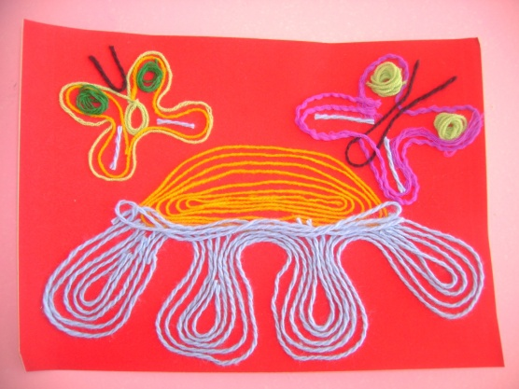
Изонить. «Бабочки над ромашкой"
Ниткография

Slide 6
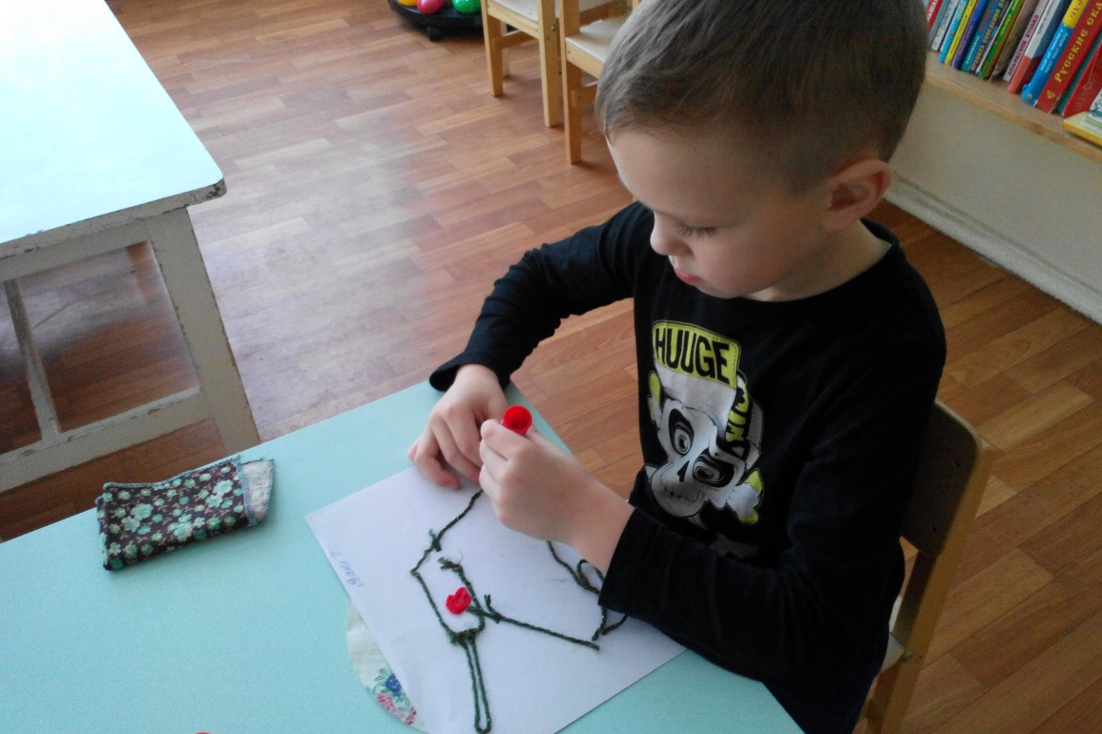
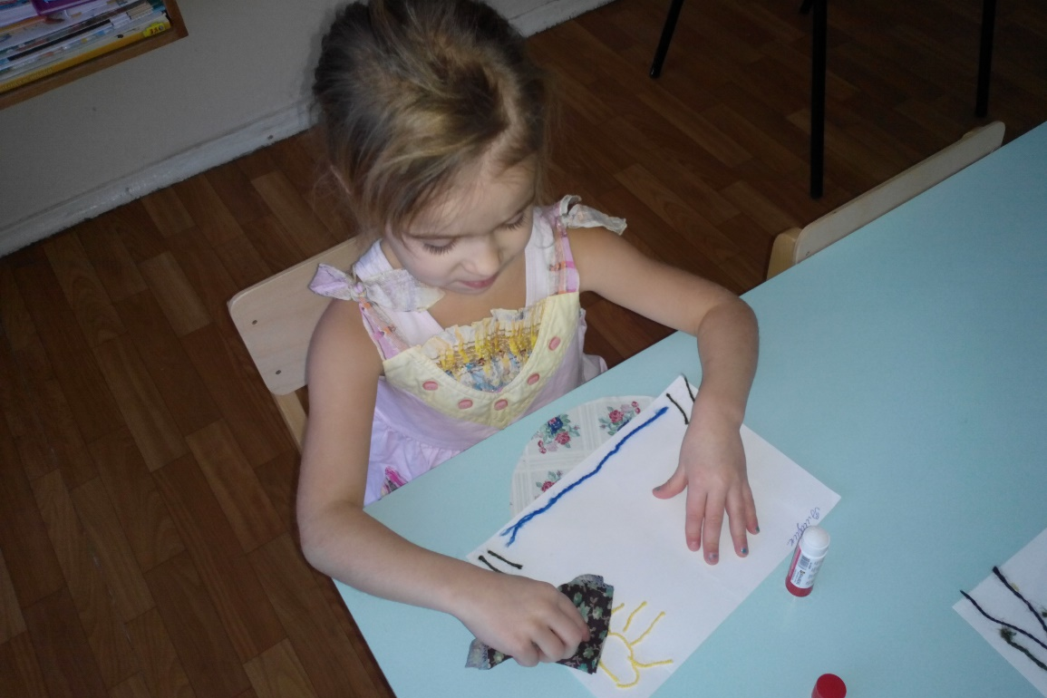
Рисование нитками на свободную тему.
Рисование нитками на свободную тему.

Slide 7
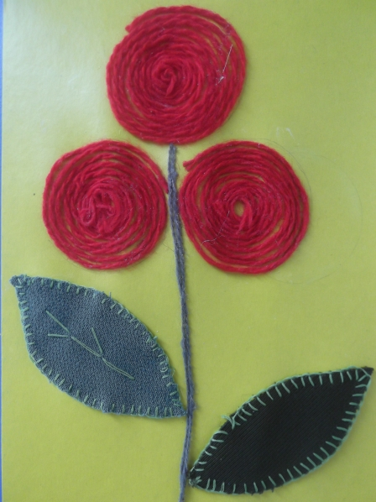
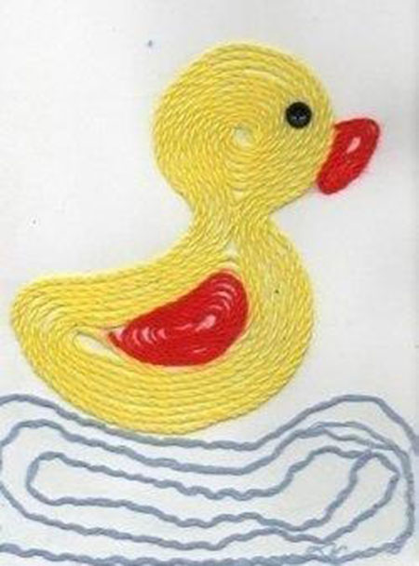
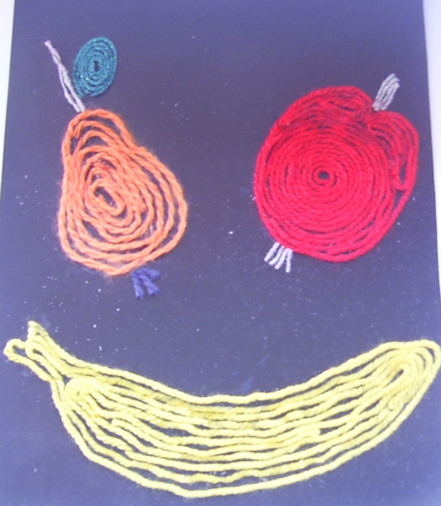
Цветы для мамы.
Утенок.
Фрукты.

Slide 8
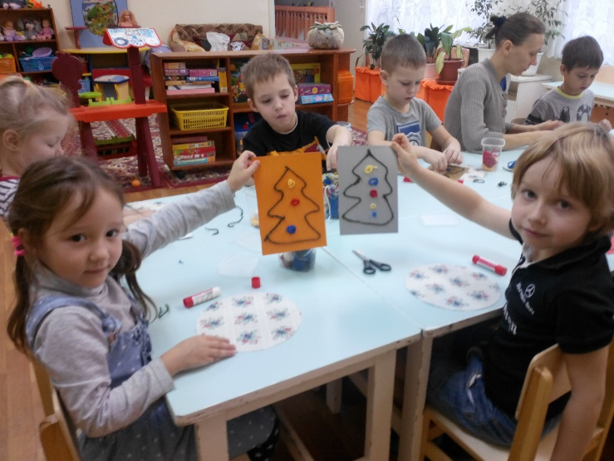
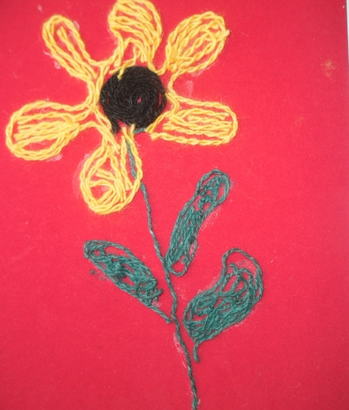
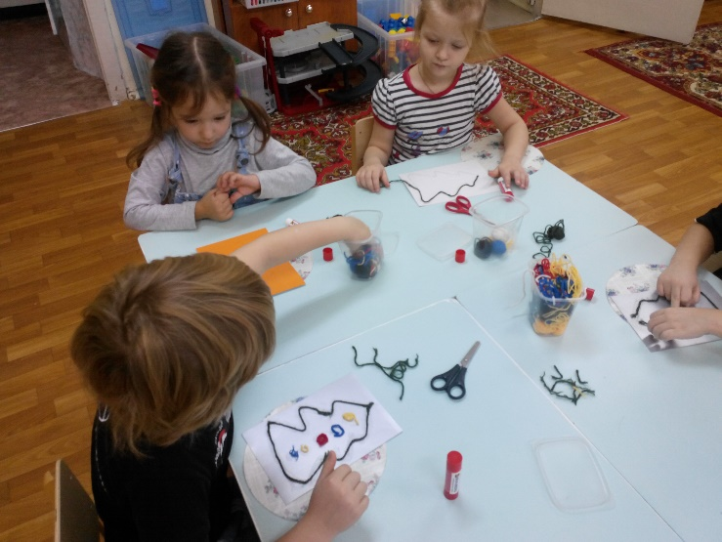
Мы за творческим процессом.

Slide 9
Благодарим за внимание!
Группа №13 МБДОУ №7 «Вишенка».
Воспитатели: Стрибная Е.С.
Мосичкина Н.В.

